Slide 1
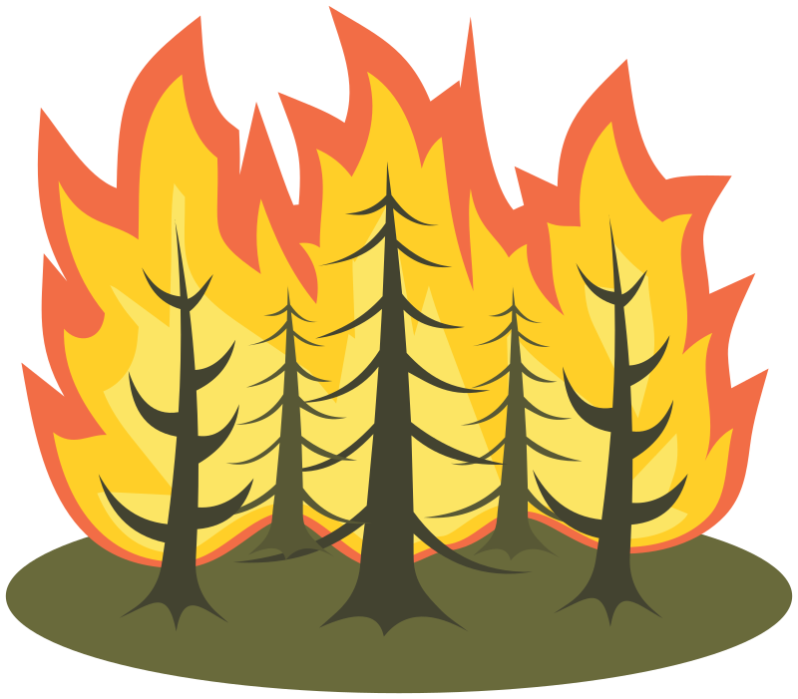
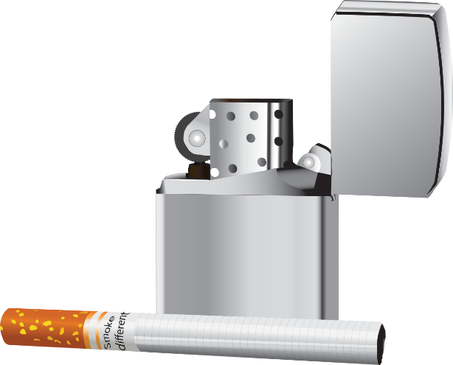
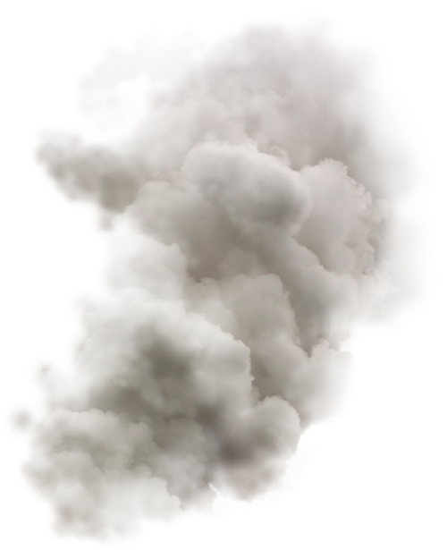
FUMER?? NUISIBLE POUR NOTRE SANTE ET NOTRE TERRE!!!!
VALENTINA
TAWK

